Slide 1
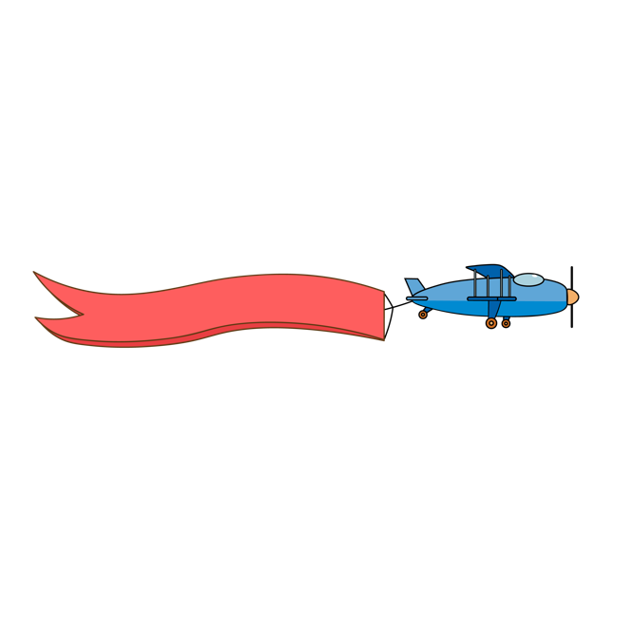







ĐẠO ĐỨC 2

Slide 2



Slide 3

Nêu cách em đã bảo quản đồ dùng quần áo của em ở nhà như thế nào ?
2. Để sách vở của em được bền, đẹp em đã làm như thế nào ?

Slide 4
Cách bảo quản quần áo
Nên : Giữ gìn quần áo sạch sẽ, sắp xếp ngay ngắn treo đúng nơi quy định…
Không nên: Để quần áo nhàu nát, không gấp sếp …
Cách bảo quản sách vở
Nên : Sắp xếp theo từng loại, từng ngăn theo từng vị trí và để đúng nơi, đúng chổ sau mỗi lần sử dụng và
Không nên : vẽ bẩn , tẩy xóa xé vở tùy tiện …

Slide 5
Biết bảo quản đồ dùng cá nhân, giúp
đồ dùng luôn sạch đẹp, bền sử dụng lâu dài; tiết kiệm tiền , công sức của bố mẹ, người thân. Rèn luyện tính ngăn nắp,
gọn gàng và ý thức trách nhiệm trong việc
bảo quản và sử dụng đồ dùng cá nhân.

Slide 6

01

Slide 7
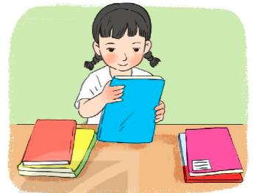
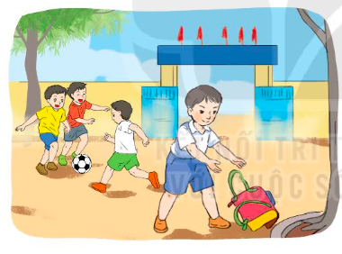
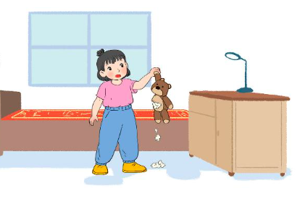
Em đồng tình hoặc không đồng tình với việc làm nào? Vì sao?
1
2. Để kịp đá bóng cùng các bạn, Bình vội quẳng ngay cặp sách dưới sân trường
3. Hoa hay làm hỏng đồ chơi
1. Lan bọc sách, vở cẩn thận
Chia sẻ
trước lớp
Thảo luận nhóm đôi

Slide 8

Em đồng tình hoặc không đồng tình với việc làm nào? Vì sao?
1
Lan đã biết cách bảo quản đồ dùng học tập của mình: đọc sách, dán nhãn vở để giữ gìn chúng luôn mới và sạch đẹp, đồng thời giúp bạn rèn luyện thói quen cẩn thận
Đồng tình
1. Lan bọc sách, vở cẩn thận

Slide 9
Em đồng tình hoặc không đồng tình với việc làm nào? Vì sao?
1
2. Để kịp đá bóng cùng các bạn, Bình vội quẳng ngay cặp sách dưới sân trường
Bạn Bình chưa biết cách bảo quản đồ dùng học tập của mình. Cặp sách vứt xuống sân trường sẽ có rất nhiều bụi bẩn và làm cặp nhanh bị cũ và hỏng, rách
Không đồng tình

Slide 10
Em đồng tình hoặc không đồng tình với việc làm nào? Vì sao?
1
Bạn Hoa chưa biết cách bảo quản đồ chơi.
Không đồng tình
3. Hoa hay làm hỏng đồ chơi

Slide 11
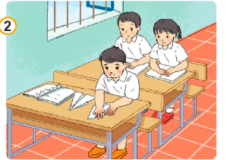
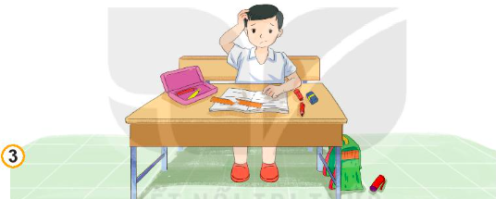
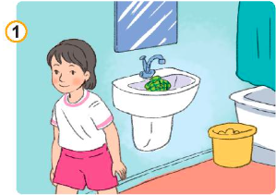
2
Đưa ra lời khuyên cho bạn
1. Lan thường vo tròn khăn mỗi khi rửa măt xong
2. Tuấn xé vở để gấp máy bay
3. Mạnh hay làm rơi bút và thước
Chia sẻ
trước lớp
Thảo luận nhóm bốn

Slide 12
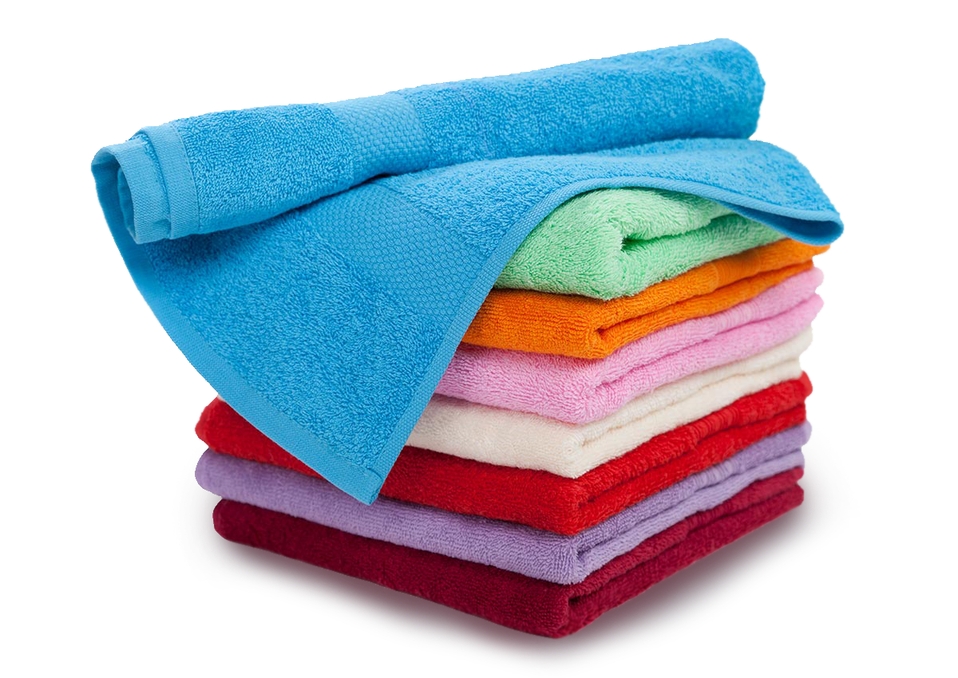
2
Đưa ra lời khuyên cho bạn
Sau khi rửa mặt xong nên giặt sạch khăn vắt khô và phơi ở trên dưới ánh nắng mặt trời. Làm như vậy thì khăn sẽ luôn sạch sẽ thơm tho và không bị ẩm mốc
1. Lan thường vo tròn khăn mỗi khi rửa măt xong

Slide 13
2
Đưa ra lời khuyên cho bạn
Bạn Tuấn không nên xé sách vở vì như vậy sẽ nhanh làm hỏng sách vở, thay vào đó bạn nên giữ sách vở sạch đẹp.
2. Tuấn xé vở để gấp máy bay

Slide 14

2
Đưa ra lời khuyên cho bạn
Mạnh nên để nên để đồ dùng học tập ngay ngắn, đúng vị trí sau mỗi lần sử dụng để tránh bị rơi, nên kiểm tra thường xuyên đồ dùng học tập tránh việc thất lạc đồ dùng học tập.
3. Mạnh hay làm rơi bút và thước

Slide 15

02

Slide 16

1. Kể về những đồ dùng cá nhân của em và cách bảo quản chúng.
2. Cùng các bạn thực hiện những việc cần làm để bảo quản đồ dùng cá nhân của mình.
THẢO LUẬN NHÓM ĐÔI
3. Nhắc nhở bạn bè, người thân bảo quản đồ dùng cá nhân của mình.

Slide 17

THÔNG ĐIỆP
Đồ dùng là bạn của ta
Giữ gìn, bảo quản để mà dùng lâu

Slide 18
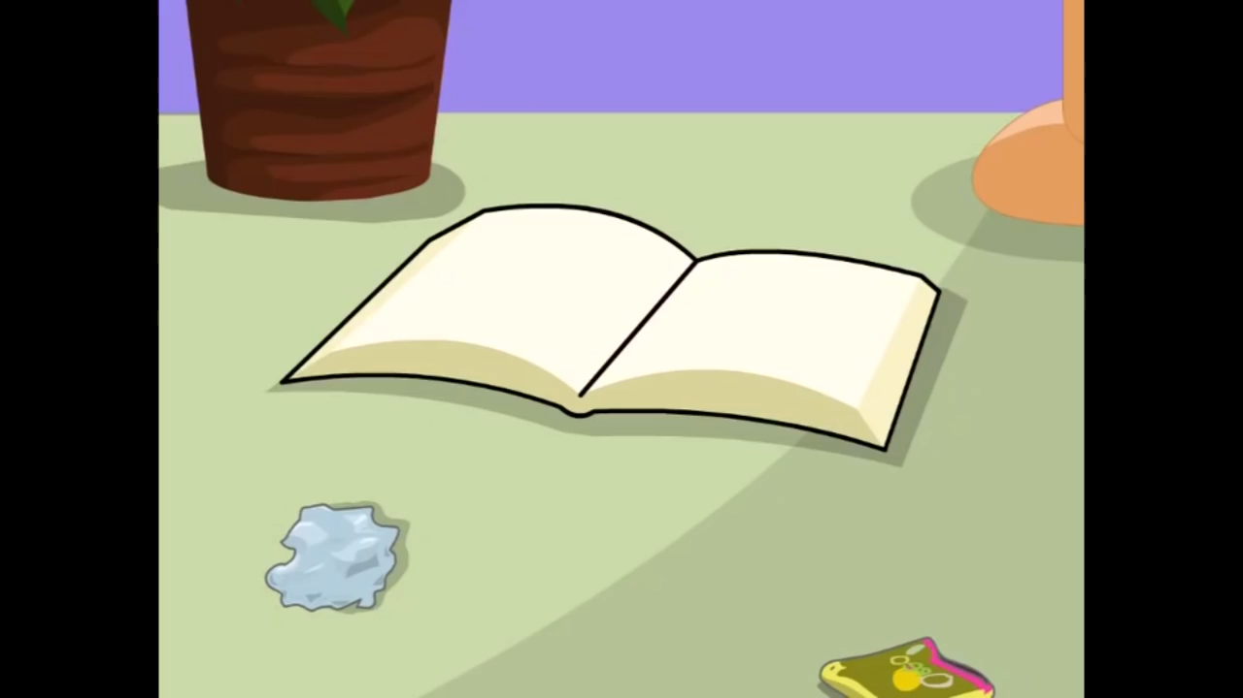

Slide 19
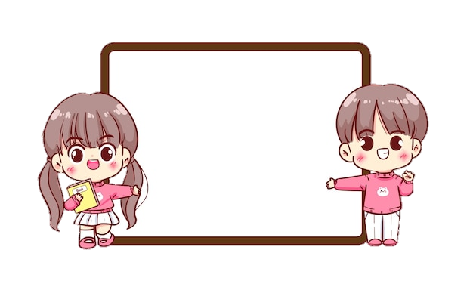


1. Hoàn thành BT vào vở
2. Ôn lại bài học
3. Chuẩn bị bài mới
DẶN DÒ

Slide 20

Tạm biệt

Slide 21


